Slide 1

Exploração e comparação de dados numa Operadora Móvel
ANADI- Trabalho prático 2
Luís araújo- 1190827
Filipe costa- 1210098
Jorge gonçalves- 1210107

Slide 2
Agenda
Objetivo
Problema
Regressão
Classificação
Conclusões

Slide 3
Objetivo
Desenvolvido no âmbito da Unidade Curricular Análise de Dados em Informática, este trabalho tem como objetivo geral a Análise de Desempenho de técnicas de aprendizagem automática.
Objetivos específicos:
Definir a metodologia de trabalho;
Análise e discussão dos resultados com recurso ao R;
Escrita de um artigo científico.

Slide 4
Problema
No âmbito da 2ªiteração do Trabalho Prático, pretende-se realizar a análise dos dados dos clientes de uma operadora móvel através de modelos de classificação/regressão usando os seguintes algoritmos de aprendizagem automática:
Regressão Linear;
Árvores de Decisão;
K-vizinhos-mais-próximos;
Redes Neuronais.

Slide 5
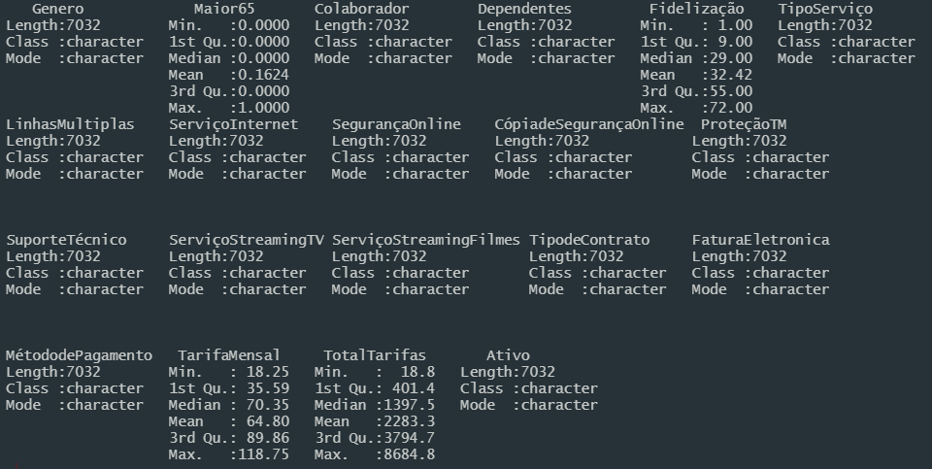
4.1- Regressão
1. Importação dos dados presentes no moodle, verificação da sua dimensão e realização do seu sumário;
2. Pré-processamento dos dados importados:
eliminação dos NAs
identificação de dados inconsistentes e outliers
seleção de atributos

Slide 6
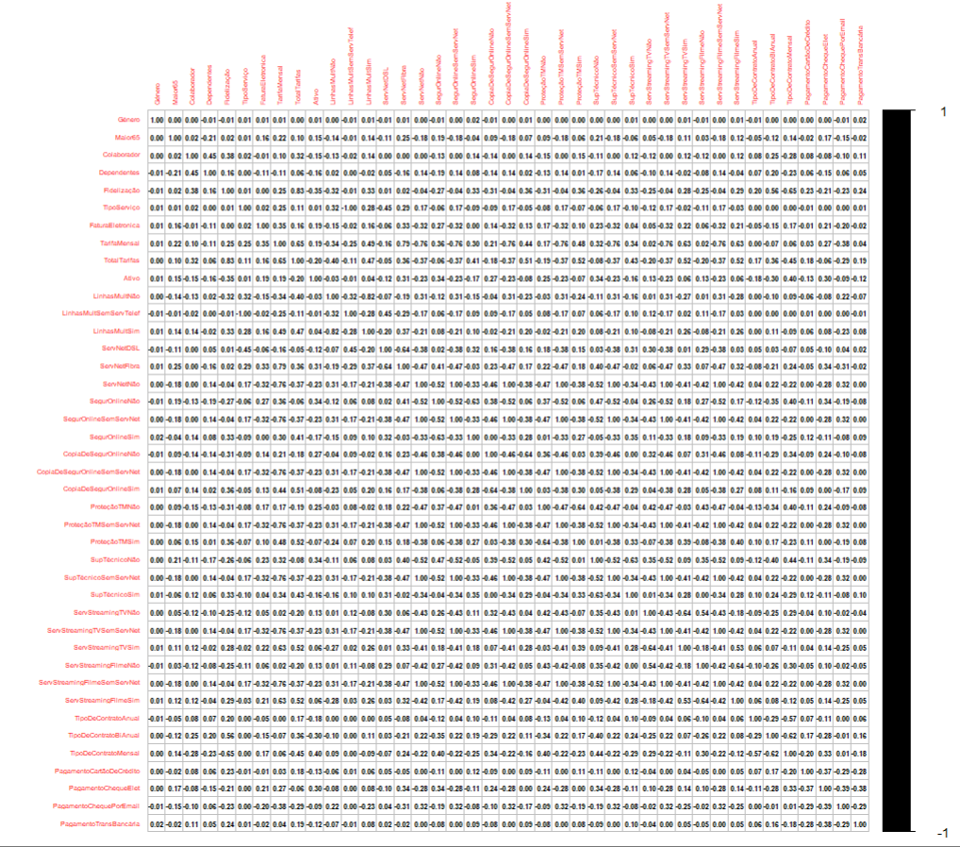
4.1- Regressão
3. Criação de um diagrama de correlação entre todos os atributos e comentário sobre o observado:
Explicação do método utilizado para se colocar todas as variáveis no tipo numérico (função “dummy_cols” da livraria “fastDummies”.

Slide 7
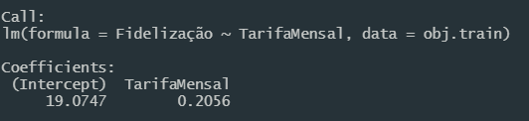
4.1- Regressão
4. Obtenção de um modelo de regressão linear simples para a variável objetivo para determinar o período de “Fidelização” usando a tarifa mensal (“TarifaMensal”):
a) Apresentação da função linear resultante:
Utilização da técnica “hold out”.

Slide 8
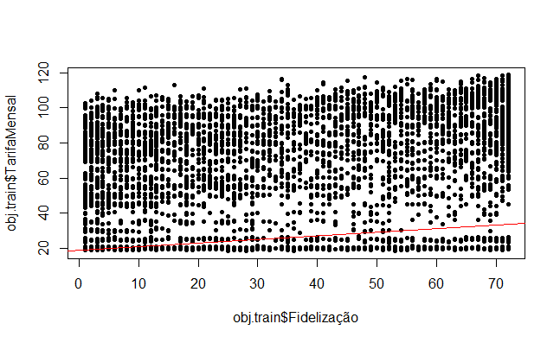
4.1- Regressão
4b) Visualização da reta correspondente ao modelo de regressão linear simples e o respetivo diagrama de dispersão.

Slide 9


4.1- Regressão
4c) Cálculo do erro médio absoluto (MAE) e raiz quadrada do erro médio (RMSE) do modelo sobre os 30% casos de teste:
Utilização das funções “mae” e “rmse”.

Slide 10
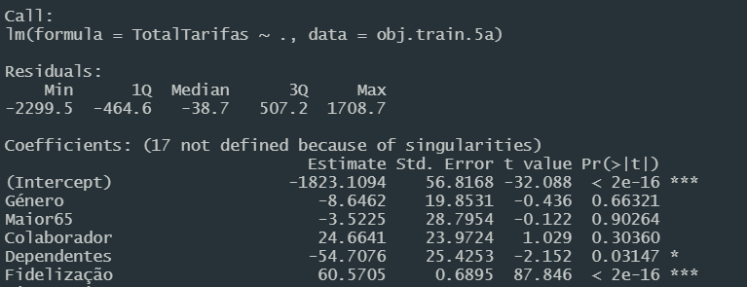

4.1- Regressão
5. Previsão do atributo “TotalTarifas” utilizando:
a) Regressão linear múltipla:
Utilização da técnica “hold out”;
Utilização das funções “lm” e “predict”;
Cálculo do erro médio absoluto (MAE) e raiz quadrada do erro médio (RMSE).

Slide 11
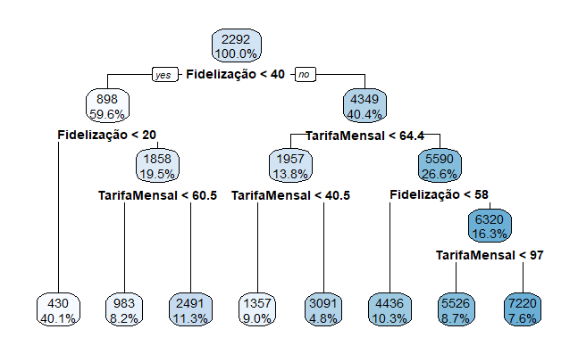
4.1- Regressão
5. Previsão do atributo “TotalTarifas” utilizando:
b) Árvore de regressão com a função “rpart”. Apresentação da árvore de regressão obtida:
Utilização da técnica “hold out”.
Utilização das funções “rpart” e “predict”;
Cálculo do erro médio absoluto (MAE) e raiz quadrada do erro médio (RMSE).

Slide 12
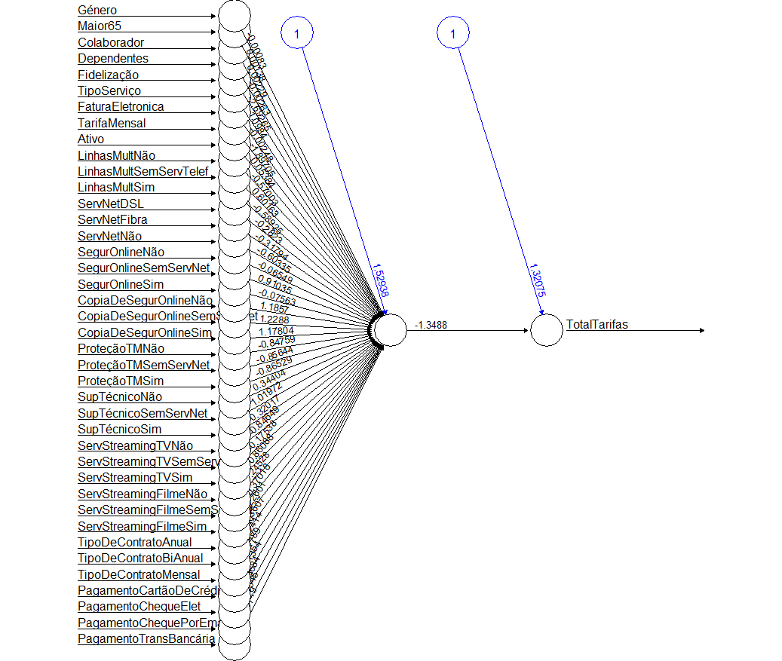
4.1- Regressão
5. Previsão do atributo “TotalTarifas” utilizando:
c) Rede neuronal com a função “neuralnet”. Apresentação da rede obtida:
Utilização da técnica “hold out”;
Utilização da função “neuralnet”;
Utilização da função “compute”;
Cálculo do erro médio absoluto (MAE) e raiz quadrada do erro médio (RMSE).

Slide 13
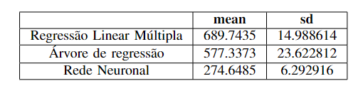
4.1- Regressão
6. Comparação dos resultados obtidos pelos modelos referidos na questão 5, usando o erro médio absoluto (MAE) e raiz quadrada do erro médio (RMSE):
Utilização do “k-fold cross validation”.

Slide 14
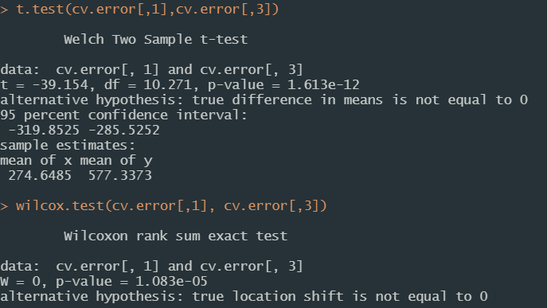
4.1- Regressão
7. Justificação para os resultados obtidos (dois melhores modelos) de forma a se verificar se são estatisticamente significativos (para um nível de significância de 5%). Identificação do modelo que apresenta o melhor desempenho:
Utilização dos testes: “t.test” e “wilcox.test”.

Slide 15
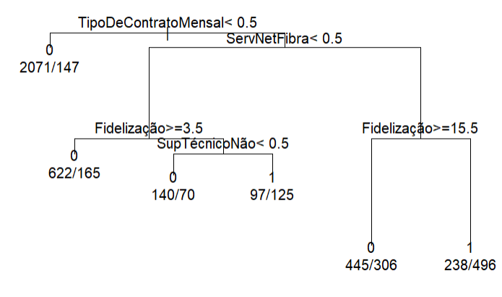
4.2- Classificação
8. Estudo da capacidade preditiva relativamente ao atributo “Ativo” utilizando:
a) árvore de decisão:
Utilização da técnica “hold out”;
Utilização da função “rpart”;
Utilização da função “predict”.

Slide 16

4.2- Classificação
8. Estudo da capacidade preditiva relativamente ao atributo “Ativo” utilizando:
b) rede neuronal:
Utilização da técnica “hold out”;
Utilização da função “neuralnet”;
Utilização da função “compute”;
Cálculo da raiz quadrada do erro médio (RMSE).

Slide 17
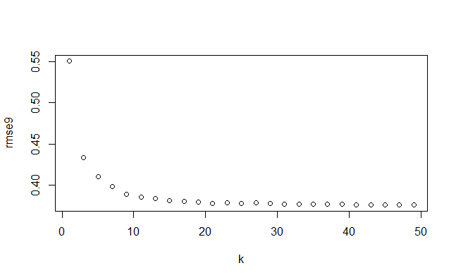
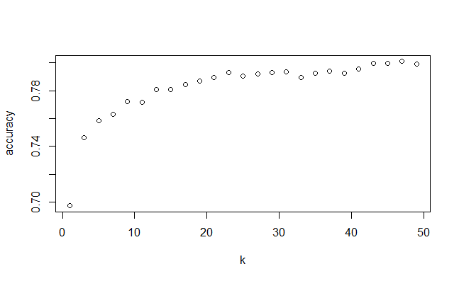
4.2- Classificação
8. Estudo da capacidade preditiva relativamente ao atributo “Ativo” utilizando:
c) K-vizinhos-mais-próximos:
Utilização da técnica “hold out”;
Utilização da função “knn.reg”;
Utilização da função “knn”;

Slide 18
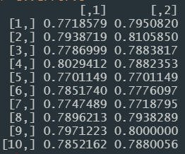
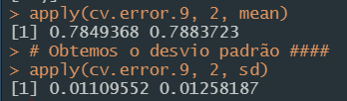
4.2- Classificação
9. Obtenção da média e do desvio padrão da taxa de acerto da previsão do atributo “Ativo” com os dois melhores modelos obtidos na alínea anterior utilizando o método “k-fold cross validation”:
Utilização da função “knn”;
Utilização da função “rpart”;
Utilização da função “predict”.

Slide 19
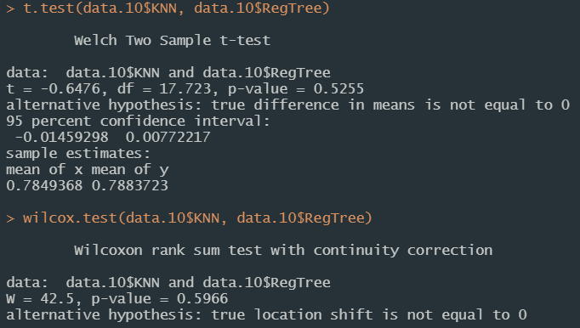
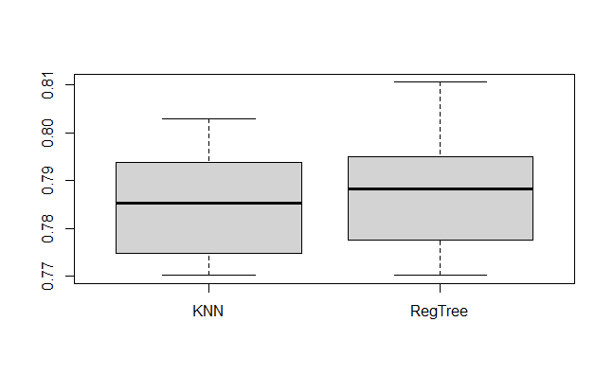
4.2- Classificação
10. Verificação da existência da diferença significativa no desempenho dos dois melhores modelos obtidos anteriormente (use um nível de significância de 5%). Identificação do modelo que apresenta o melhor desempenho:
Utilização dos testes: “t.test” e “wilcox.test”.

Slide 20
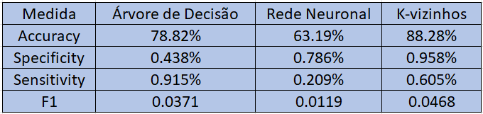
4.2- Classificação
Comparação dos resultados dos modelos. Discução em detalhe sobre qual o modelo que apresentou melhor e pior desempenho de acordo com os critérios: Accuracy; Sensitivity; Specificity e F1.

Slide 21
Conclusões
Devido à vasta quantia de dados existentes foi possível fazer uma análise extensa com recurso aos vários algoritmos lecionados .
Deste modo e, utilizando as diversas funções em R, conseguimos responder a todas as alíneas do enunciado permitindo assim uma boa aquisição de conhecimento prático.

